Slide 1
المجال :المجال الحركي الهدف :- الوقوف على قدم واحدة مع التبديل للقدم الأخرى
الهدف الغير مباشر
- الأتزان

Slide 2
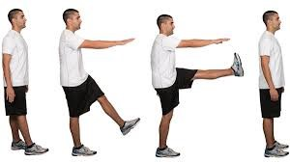
الوقوف على قدم واحدة مع التبديل للقدم الأخرى
التوازن
عدد النقاط المهمه
مفهوم التوازن
أهمية التوازن
أنواع التوازن
العوامل التى تؤثر على التوازن
تدريبات التوازن

Slide 3
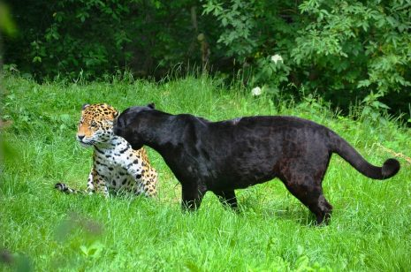
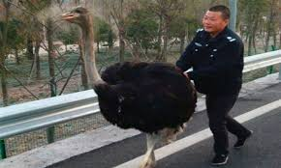
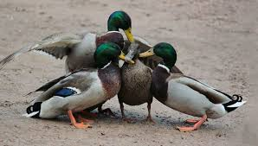
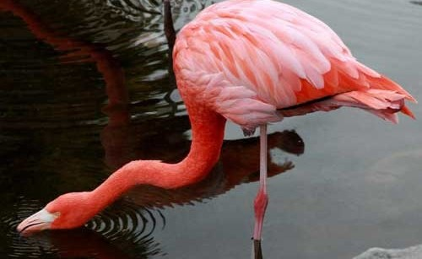
المراجعة:أ. عشبه الغفلي / أ. جمعه شعيب | الإعداد وفاء بخيت بولس . | الوقوف على قدم واحدة مع التبديل للقدم الأخرى | الهدف
الفئة العمرية:10 -11 | مستوى الشدة: متوسطة | فئة الإعاقة : الاعاقة الذهنية | بيانات الهدف
درس : الوقوف على قدم واحدة مع التبديل للقدم الأخرى قصة الطائر الوردى :- قررت إدارة مدرستنا إقامةَ رحلةٍ إلى حديقة الحيوانات؛ لِنتعرف عليها وعلى صفاتها عن قرب، فَخرجنا أنا وأصدقائي ومعلّمتي في صباح يومٍ مشرقٍ وقد حزمنا أمتعتنا اللازمة، ثمّ ركبنا الحافلة بهدوء، وانطلقنا في تمام الساعة الثامنة صباحاً وبدأت رحلتنا الجميلة، واستمتعت أنا وأصدقائي بالنظر إلى الجبال، والأشجار الجميلة في الطريق، وقامت معلمتنا بعملِ مسابقةٍ وتوزيع الهدايا علينا إلى أنْ وصلنا إلى حديقة الحيوانات. وصلنا إلى الحديقة ودخلناها بانتظام، لقد كانت جميلة ونظيفة، مليئة بأقفاص الحيوانات المختلفة، والأشجار الخضراء، فيما خُصص جزء منها لألعاب الأطفال، مشينا في مجموعات مستمتعين بمنظر الحيوانات النشيطة في الأقفاص، فشاهدنا بدايةً ببغاء أبيض جميلاً يتناول اللب، ثمّ شاهدنا أسداً فاجأنا بزئيره المُرتفع الذي ملأ الحديقة عند اقترابنا من صغاره، كما رأينا القرود الطريفة أثناء تنقلها بين جذوع الأشجار، والفهد الأسود الذي يعدُّ أسرع حيوانات العالم، والكثير من الطيور: كالنعامة، والبط، والبجع، فأندهشت وقلت لخليفة أنظر ياخليفة هناك طائر وردى بساق واحدة فقالة خليفة كيف هذا ثم سألنا المعلمة ما هذا الطائر الوردى ذات الساق الواحدة فأجابت المعلمة أنها طيور الفلامنجو لونها وشكلها المميز، ويعود سبب امتلاكها هذه الألوان الزاهية، الوردية ، لأنها تتغذى الفلامنجو عادة على القشريات والطحالب الصغيرة، كما أنّ طيور الفلامنجو تعيش معًا في مجموعات قرب البرك والبحيرات، وتقوم ببناء أعشاشها على سطح الماء من الطين، تمتلك طيور الفلامنجو منقارًا طويلًا يساعدها على الإمساك بفريستها وهي داخل الماء، حيث تمسك بالفريسة مع ما يحيطها من الماء والطين،وسال خليفة وهل تأكل الطين ايضاً مع الطعام فقالت المعلمة لا فهناك مرشحات صغيرة خاصة في فكها تتخلص من الماء والطين حتى تتناول الغذاء وحده، كما تتصف الفلامنجو بالرقبة المنحنية والطوية، كما تمتلك قدمان نحيلتان وطويلتان جدًا، |  |  | كتاب الطالب

Slide 4
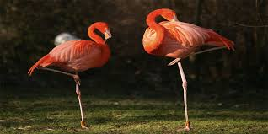
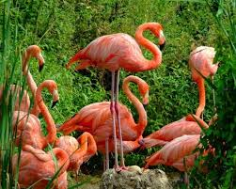
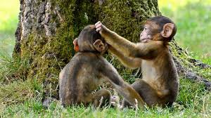
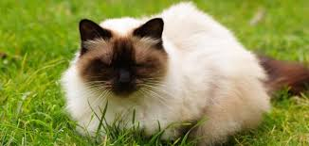
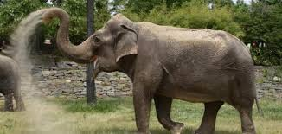
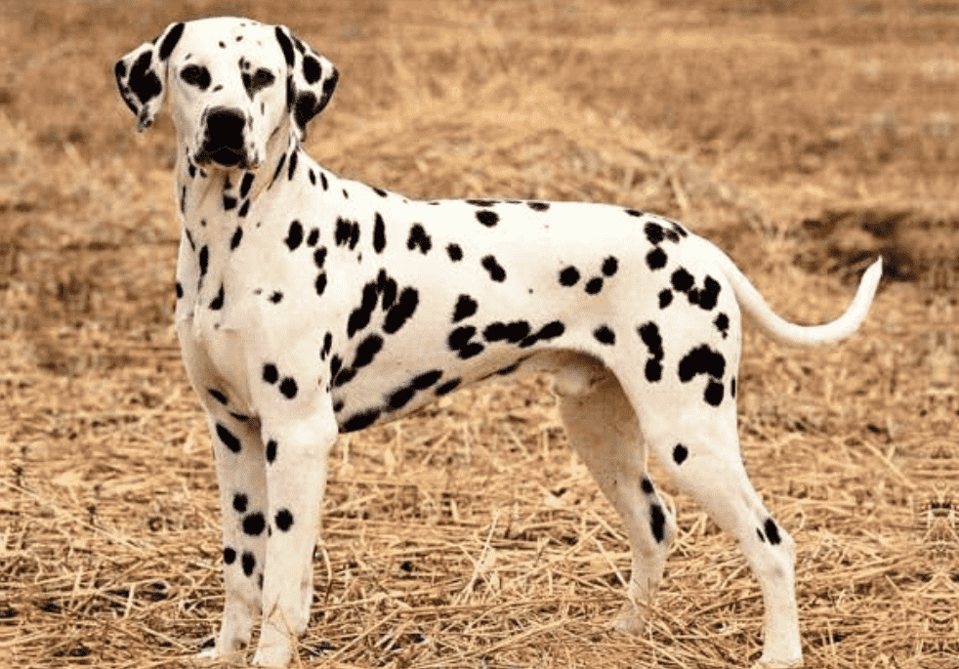
المراجعة:أ. عشبه الغفلي / أ. جمعه شعيب | الإعداد وفاء بخيت بولس . | الوقوف على قدم واحدة مع التبديل للقدم الأخرى | الهدف
الفئة العمرية: | مستوى الشدة: متوسطة | فئة الإعاقة : الاعاقة الذهنية | بيانات الهدف
قصة الطائر الوردى :- الجزء الثانى : سأل خليفة لماذ يقف الفلامنجو على قدم واحدة، فقالت المعلمة قد يكون السبب في تدفئة الجسم، لكن الباحيثين لاحظوا أنّها تتصرف هكذلك في الطقس الحار أيضًا، وقد يكون السبب هو حاجة الفلامنجو لتجفيف قدمه أو يقوم بذلك لمجرد أنّ وقوفه هكذا يريحه، فإنّ أقدام الفلامنجو الطويلة تساعدها على الركض لمسافة طويلة فوق سطح المياه ثم القفز والطيران، ياله من طائر عجيب .ثم سألت فاطمة هل تستطيع تفعل مثله وتقف على قدمة واحد ؟ فضحكنا جميعنا واكملنا السيرا وشاهدنا بعد ذلك لفيل، والجمل، وأنواعاً مختلفةً من الكلاب، والقطط، والدببة، تناولنا طعام الغداء، وتوجهنا لنلهو قليلاً بالألعاب إلى أن أخبرتنا المعلمة بوجود عرضٌ جميلٌ سيُقام في الحديقة، توجهنا إلى باحة كبيرة دخلت إليها مجموعة من القرود التي تلعب بالكرات وتقود دراجات هوائية صغيرة لقد كان عرضاً ممتعاً لم أر مثله من قبل، أمّا بعد انتهاء العرض فطلبت منّا معلمتنا تجهيز أنفسنا للعودة إلى المنزل؛ حيث اصطففنا وصعدنا إلى الحافلة فرحين بما رأينا؛ وأنا أخطط أن أكتب ذكريات هذا اليوم في دفتر مذكراتي فقد كانت رحلةً رائعةً حقاً! |  |  | كتاب الطالب

Slide 5
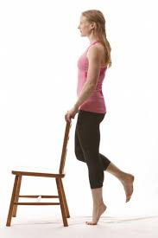
الوقوف على قدم واحدة مع التبديل للقدم الأخرى | الهدف
انشطه مهارية | المكونات
الانشطه الصفية استرتيجات التعليم التوازن: هو القدرة على الاحتفاظ بثبات الجسم عند أداء أوضاع معين مثل (الوقوف على قدم واحدة) أهمية التوازن : التوازن هام جداً في العديد من الأنشطة اليومية. تمثل العامل الأساسي في الكثير من الحركات الكبرى والصغيرى لها تأثير واضح في الحياة اليومية . أنواع التوازن: التوازن الثابت: ويعني القدرة التي تسمح بالبقاء في وضع ثابت،- الوقوف على قدم - أو القدرة على الاحتفاظ بثبات الجسم دون سقوط أو اهتزاز التوازن الديناميكي: القدرة على الاحتفاظ بالتوازن أثناء أداء حركي مثل المشي على عارضة مرتفعة. العوامل التي تؤثر على التوازن: الوراثة. القوة العضلية. القدرات العقلية. الإدراك الحسي. مركز الثقل وقاعدة الارتكاز. تدريبات التوازن: وقوف: الثبات على قدم واحدة ومرجحة القدم الأخرى أماماً وخلفاً. وقوف: عمل ميزان أمامي. ملاحظة هامة: لو الطفل لديه صعوبة فى اداء التمرين يمكن استخدام كراسى كما موضح .
تمرين التوازن
https://youtu.be/zvGgCGJa0iQ

Slide 6
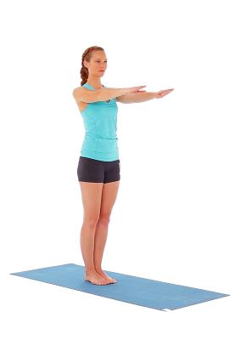
1 - نقف مع ضم القدمين معًا. نضع أصابع اليدين على ظهر مقعد لحفظ التوازن، إذا كنا في حاجة إلى ذلك.
خطوات تقديم الهدف
https://www.youtube.com/watch?v=t5-8yQytLe8

Slide 7
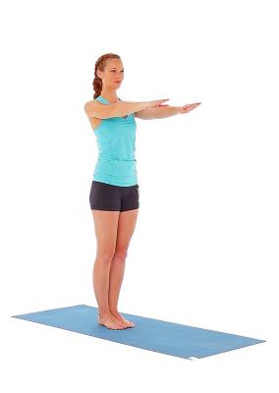
- رفع كلا الكعبين.2
https://www.youtube.com/watch?v=t5-8yQytLe8

Slide 8
نخفض كلا الكعبين. نكرر التمرين 12 مرة. - 3
https://www.youtube.com/watch?v=t5-8yQytLe8

Slide 9
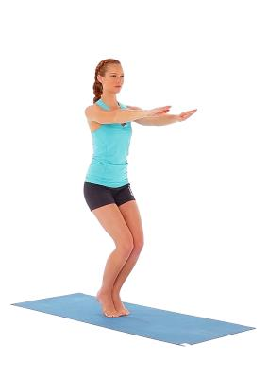
نكرر الحركة، ونرفع الكعب بينما نقف على ساق واحدة فقط. -4
https://www.youtube.com/watch?v=t5-8yQytLe8

Slide 10
5- نكرر الحركة، ونرفع الكعبين هذه المرة مع ضم القدمين معًا وثني الركبتين
https://www.youtube.com/watch?v=t5-8yQytLe8

Slide 11
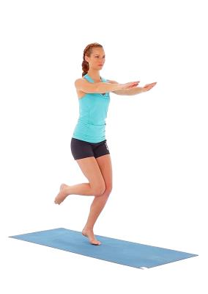
6- نكرر الحركة، ونرفع الكعب بينما نحفظ التوازن على ساق واحدة مثنية. نكرر ترتيب الحركات على الساق الأخرى.
https://www.youtube.com/watch?v=t5-8yQytLe8

Slide 12
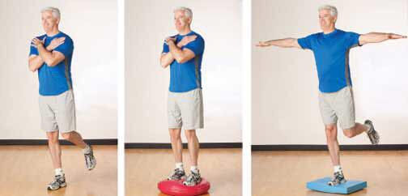
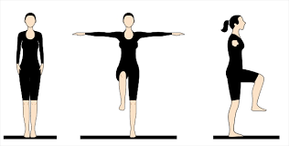
الحصة الدراسية: الهدف الرئيسي هو أن يتمكن خليفة الوقوف على قدم واحدة مع التبديل للقدم الأخرى 1- تشغيل الفيديو الخاص بالدرس. تنفيذ التمارين والأنشطة الصفية داخل الصالة الرياضية الارضية تكون مؤمنة اجرائياً. 3. تقليد المعلم لحركات ( الوقوف على قدم واحدة ) . 4. تقليد المعلم لحركات الوقوف على اطراف الاصابع. 5. تقليد المعلم لحركات كم موضح بالصورة . النشاط الرياضي ان يقوم الطالب بتقليد حركات المدرب مثل رفع اليدين او القدم وتحركيهما جانبا والى الاعلى ان يقوم الطالب بتقليد حركات المدرب بالمشي وتخطي الحواجز البسيطة ان يقوم الطالب بتقليد المعلم بالوقوف على قدم واحدة النشاط الفني: ان يقوم الطالب بتلوين طائر الفلامنجو وهو يقف على قدم واحدة . النشاط الموسيقى: ان يقوم الطالب بتقليد رقصة الفلامنجو الاسبانية . | دليل للمعلم
إعطاء ولي الامر بعض التمارين الخاصة بالتوزن المناسبة للجسم مثل الوقوف على قدم واحدة ( اليمين ) بالتناوب مع القدم ( اليسار ) ) او الوقف على اطراف الاصابع . | الواجب المنزلي
مجموعة تدريبات على الأيباد تتضمن: 1- تقليد بعض التمارين من خلال برامج علاجية يتم مشاهدتها على مقاطع فيديو لمواقع صحية وسليمة | تمارين الكترونية
جيد: ان يتمكن الطالب من الوقوف على قدم واحدة مع التبديل للقدم الاخرى لمدة عشرة ثوانى متوسط تيتمكن الطالب الوقوف على قدم واحدة مع التبديل للقدم الأخرى لمدة ستة ثوانى فعيف :يتمكن الطالب الوقوف على قدم واحدة مع التبديل للقدم الأخرى بمساندة على الكرسى | التقييم
رقصة الفلامنجو
https://youtu.be/-QfR34lNkkk
تمرين التوزن
https://youtu.be/CVRCmkm4_Tk

